Slide 1


Topic：雙贏思維（友善校園）
Ｇ7Ｇ8 opening ceremony
阿武校長

Slide 2
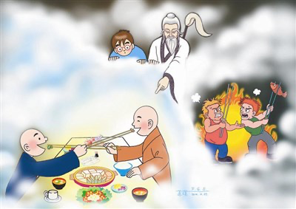
生活在天堂與地獄的不同？

Slide 3
key point：雙贏思維的習慣
高效能思維 | 不好的習慣
能「雙贏思維」欣賞肯定自己與他人。 | 比較、競爭並對他人的成功感到威脅。 只考慮自己的需求。 不是輸，便是贏的心態。
能「雙贏思維」與他人建立情感帳戶。 | 認定別人已經了解（先努力理解別人）； 不友善、不禮貌（先釋出善意、禮貌和尊重）； 不忠；說壞話（尊重不在場的人）； 心懷怨恨（原諒）。

Slide 4


THANK
YOU

